Slide 1
近期学习汇报
Presented by 赵悦含
2026.7.12

Slide 2
汇报内容：
写完方法论
背英语六级单词
内容3后续学习计划

Slide 3
1
1.1想解决的问题
在农业病虫害检测中，如何在计算成本受限的条件下，准确检测小病斑、虫斑等细粒度目标，并减少复杂背景造成的误检和漏检。
具体来说，由3个核心问题：
1.小目标不明显，容易漏检
2.背景复杂，容易误检
3.实际应用需要轻量化

Slide 4
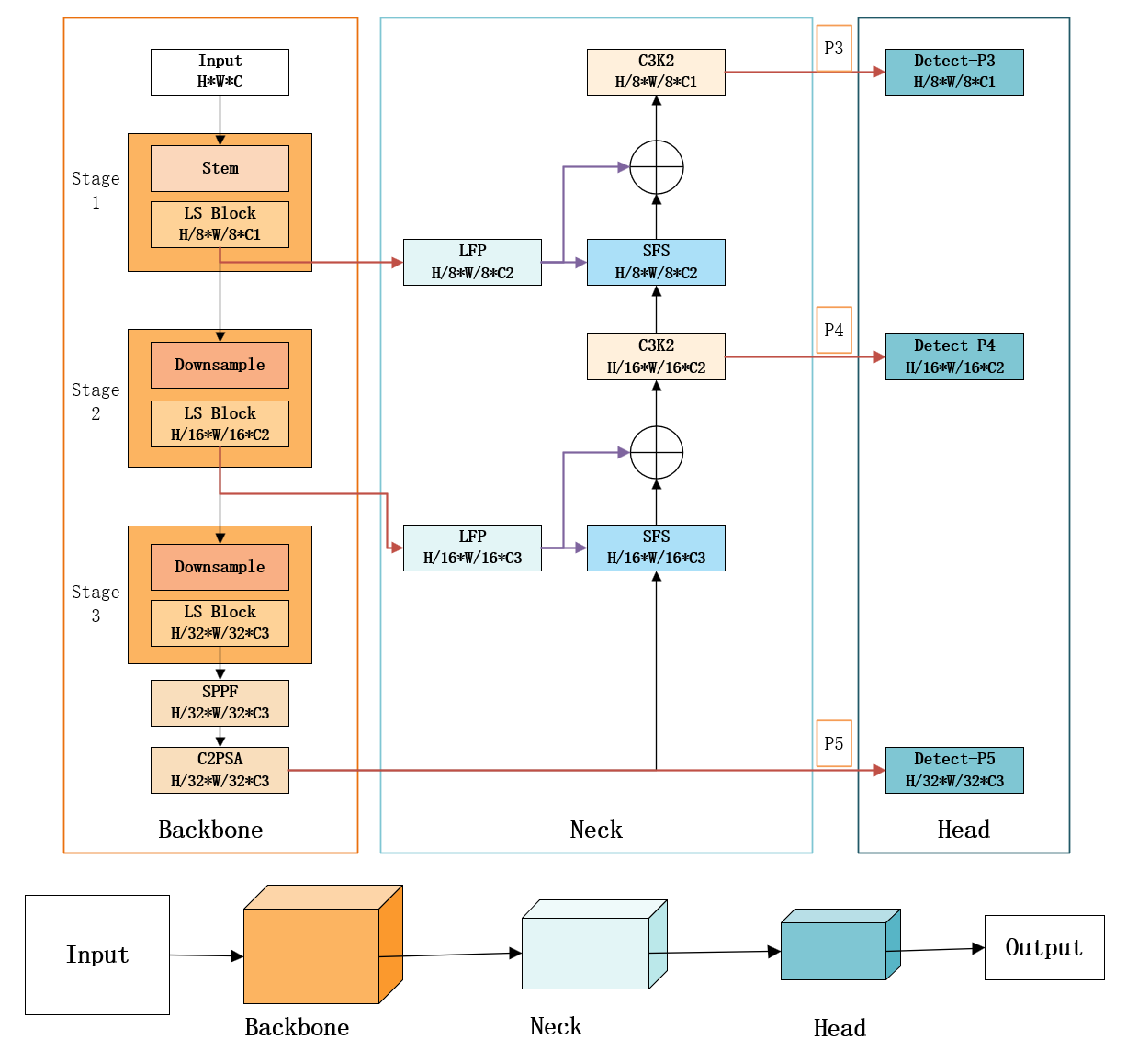
1
1.2提出的方法
1.提出了LSNS-YOLO26(LS：代表LSNet，；
NS代表Noise-Suppression FPN（NS-FPN）)
2.基于LSNet改进的轻量化Backbone；
3. NS-FPN 噪声抑制特征金字塔模块

Slide 5
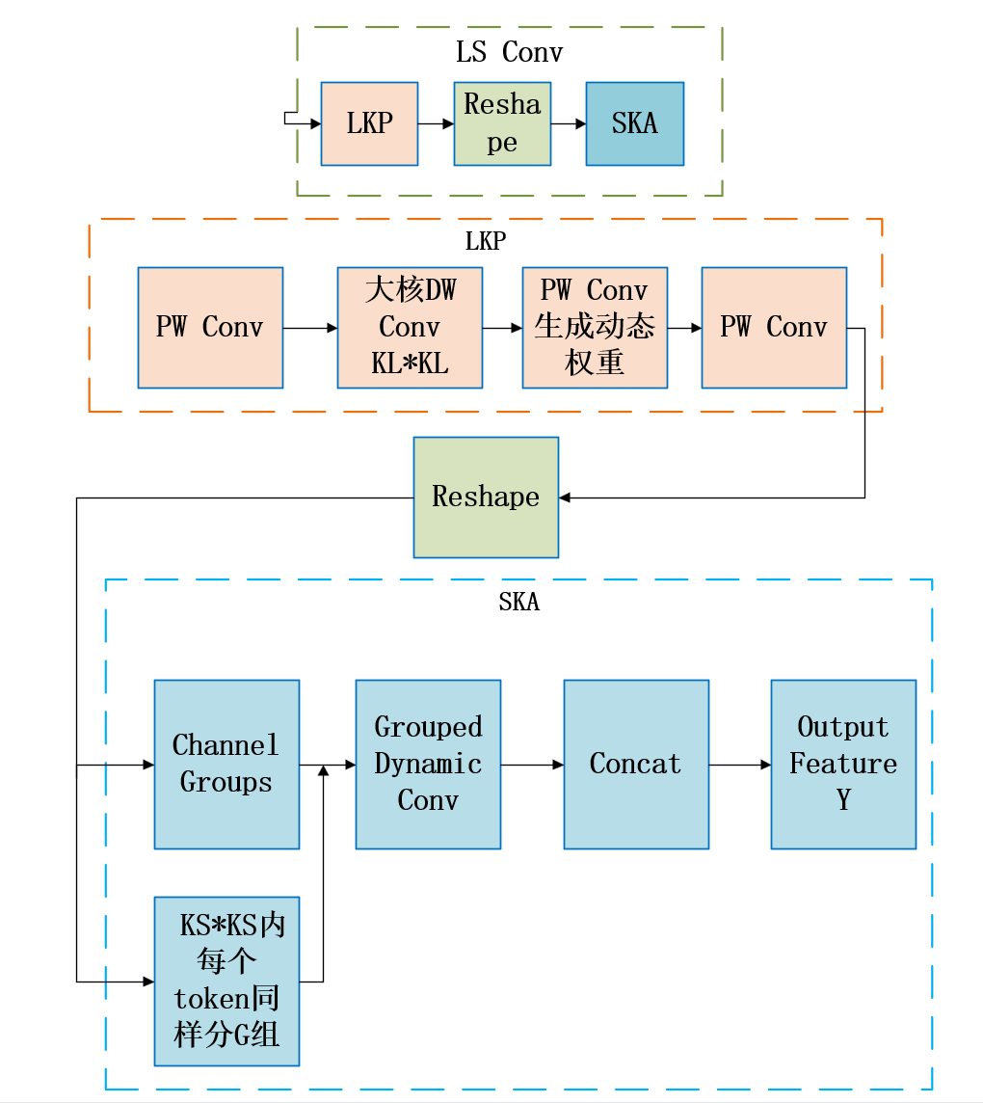
1
1.2.2方法(基于LSNet改进的轻量化Backbone)

Slide 6
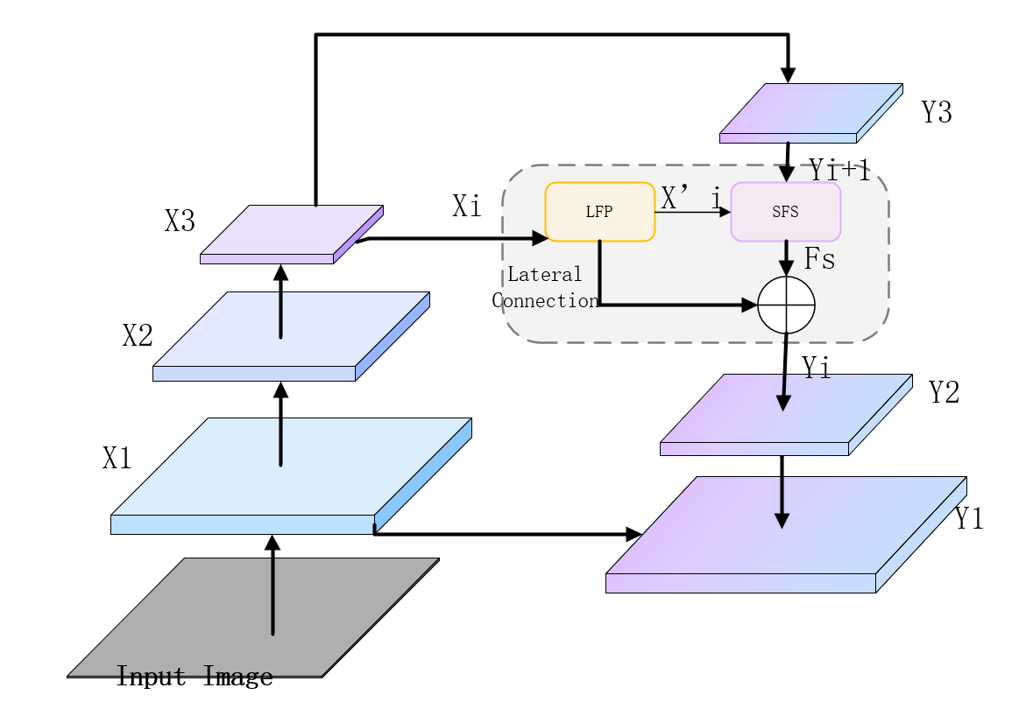
1
1.2.2方法(基于LSNet改进的轻量化Backbone)

Slide 7
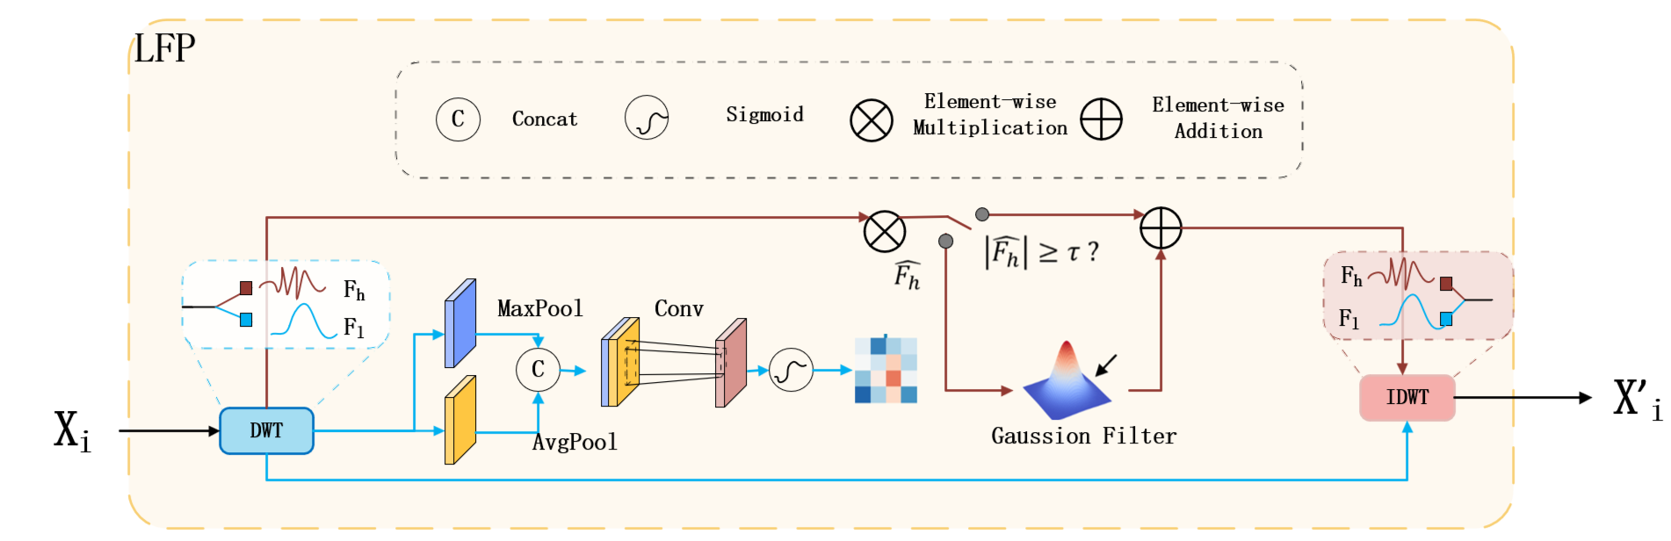
1
1.2.3 NS-FPN 噪声抑制特征金字塔模块

Slide 8
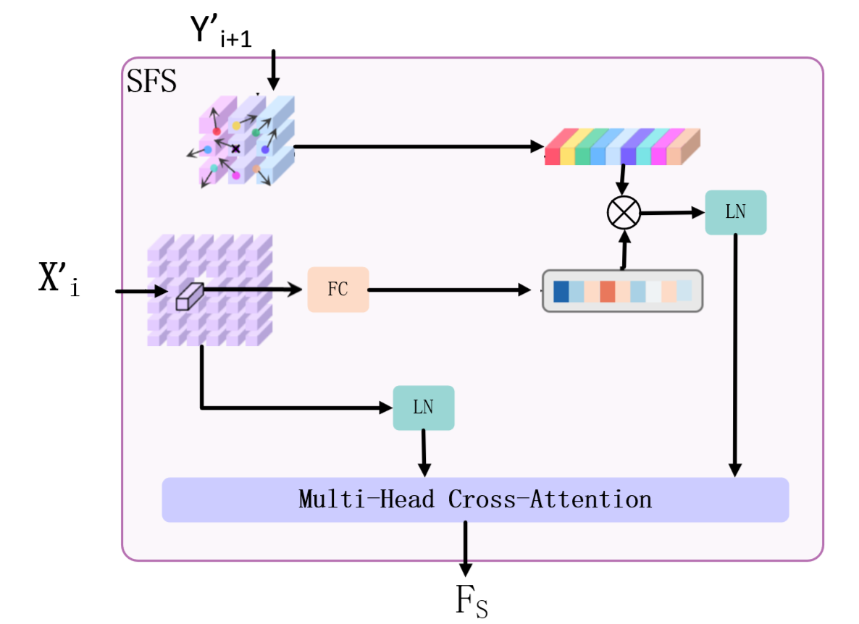
1
1.2.3 NS-FPN 噪声抑制特征金字塔模块

Slide 9
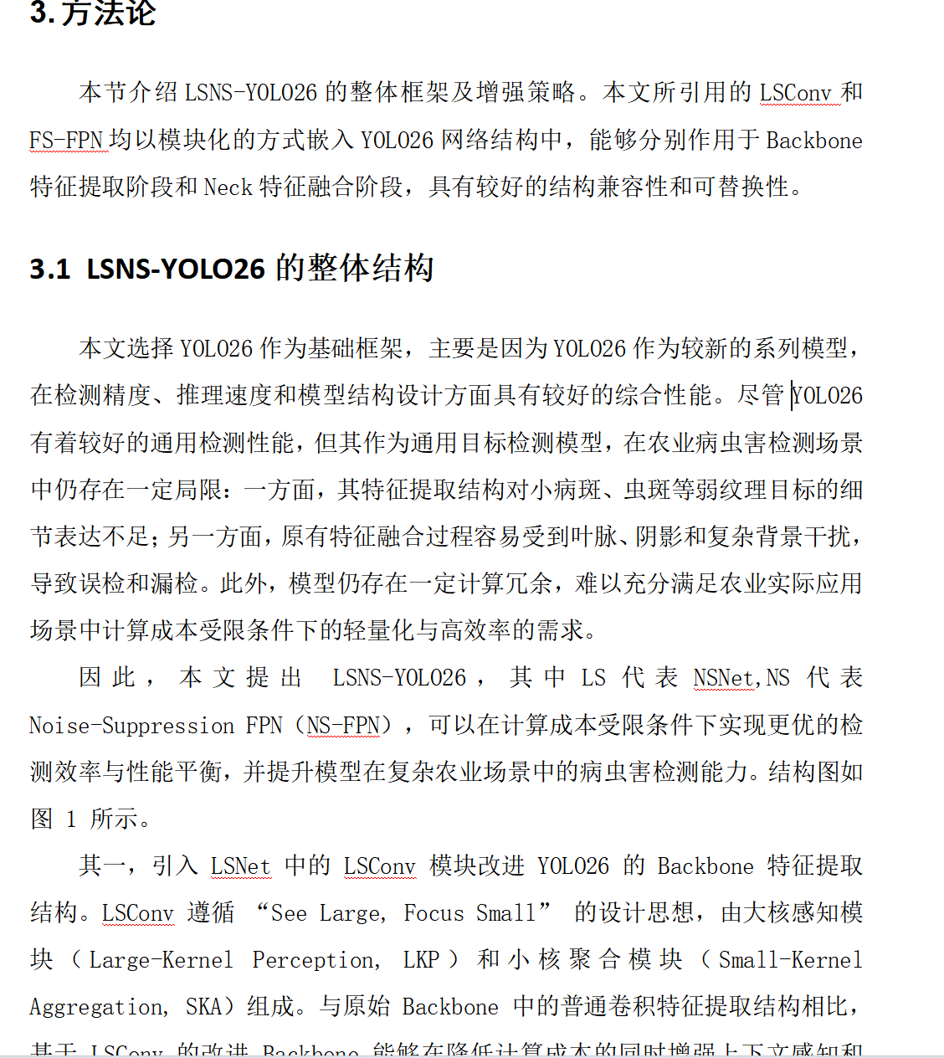
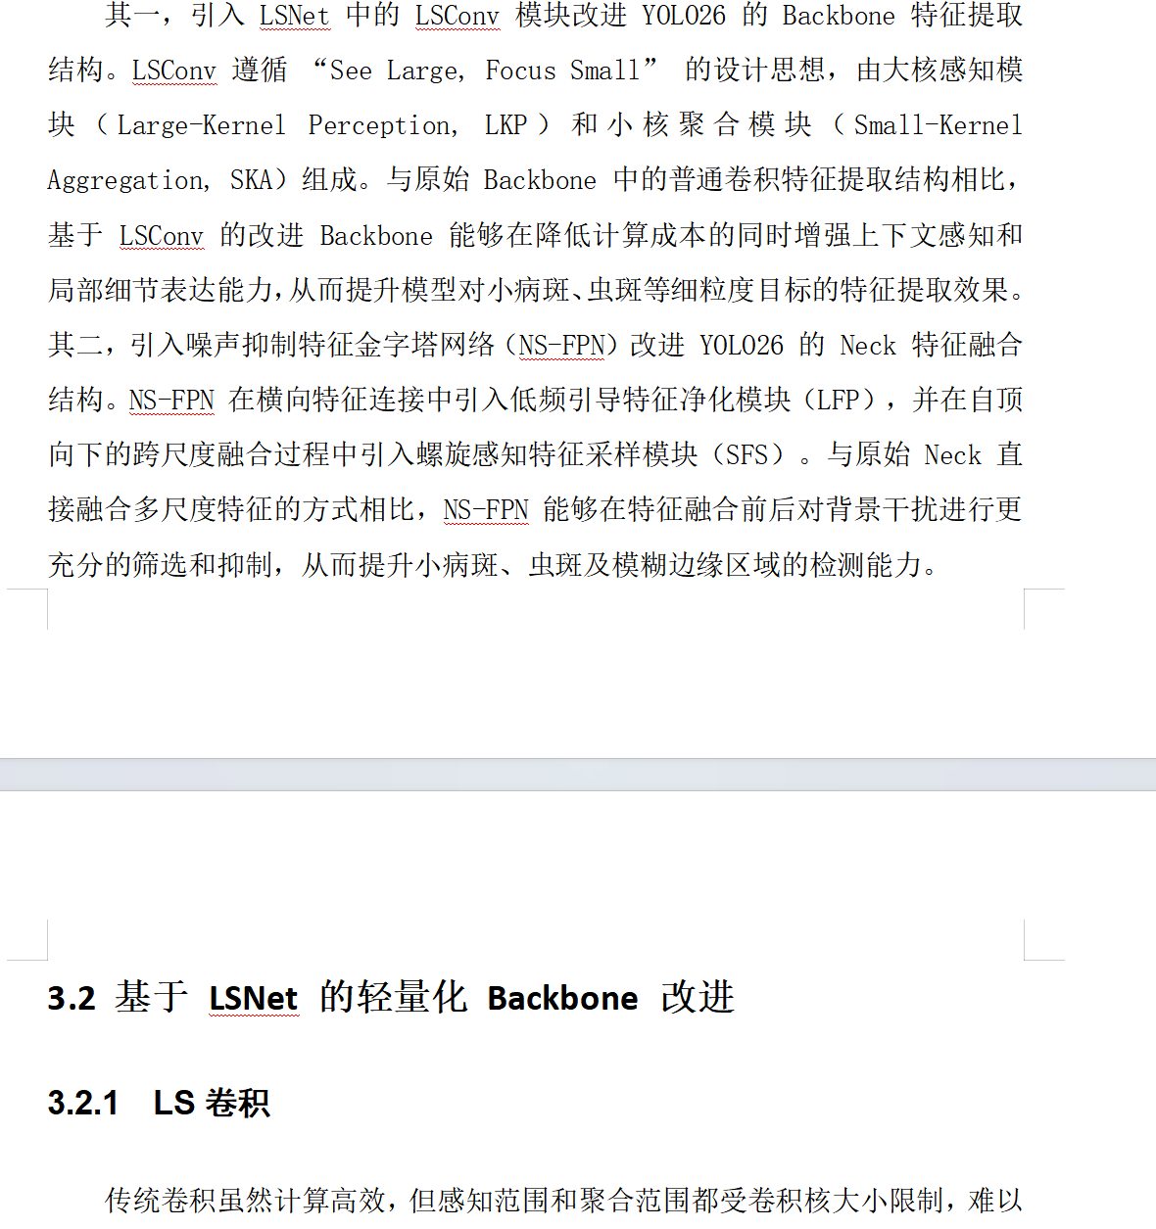
3

Slide 10
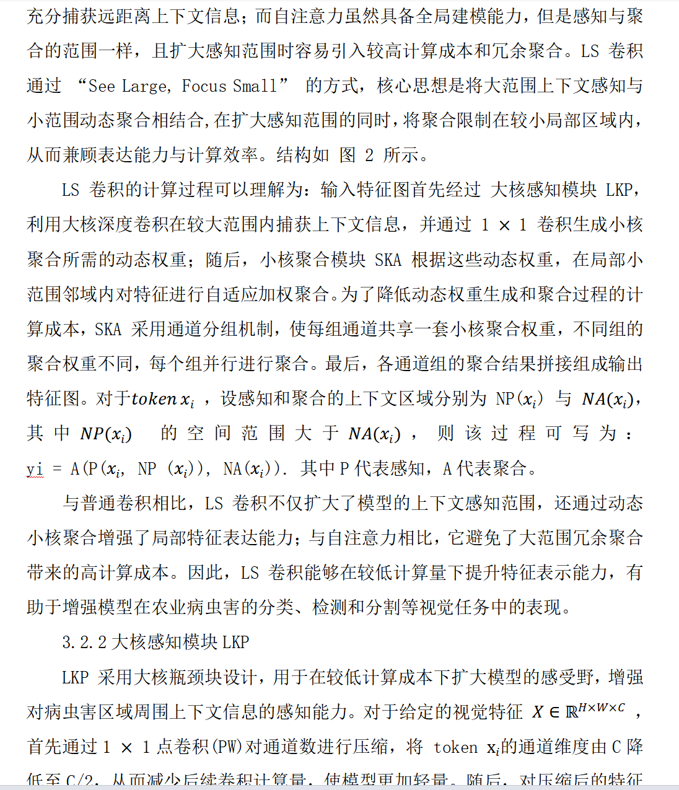
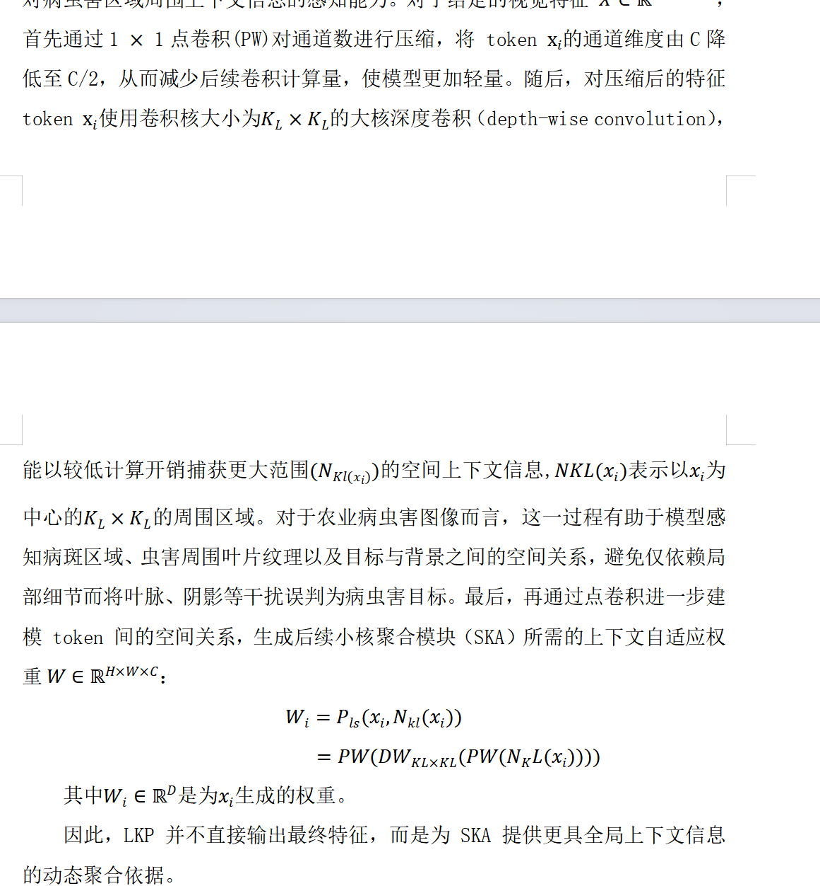
3

Slide 11
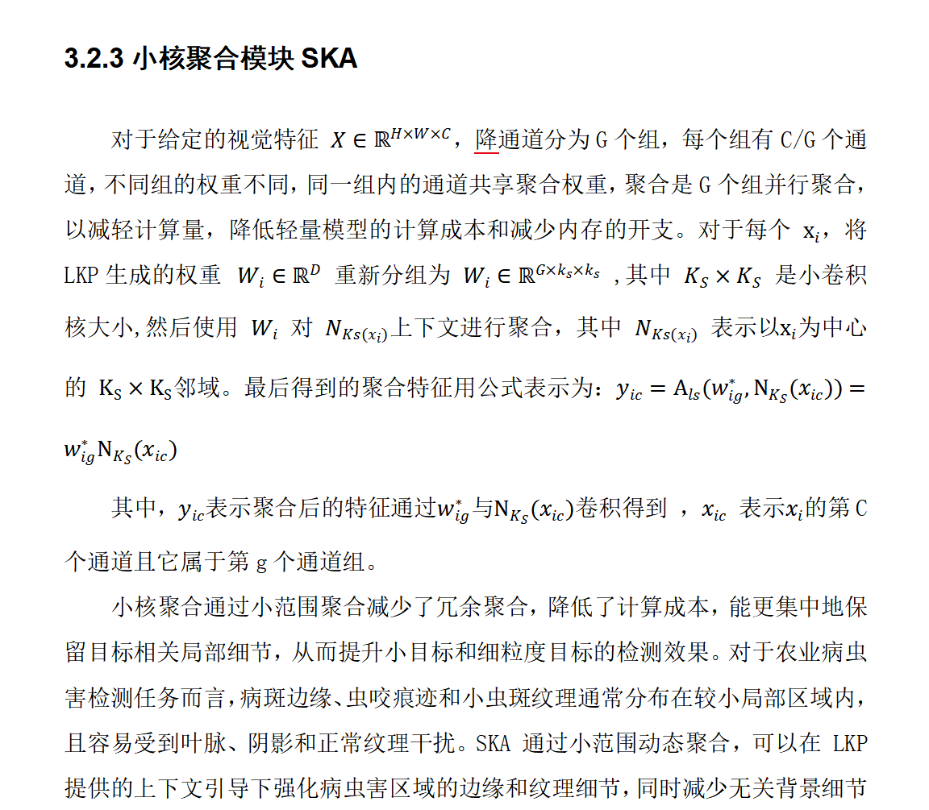
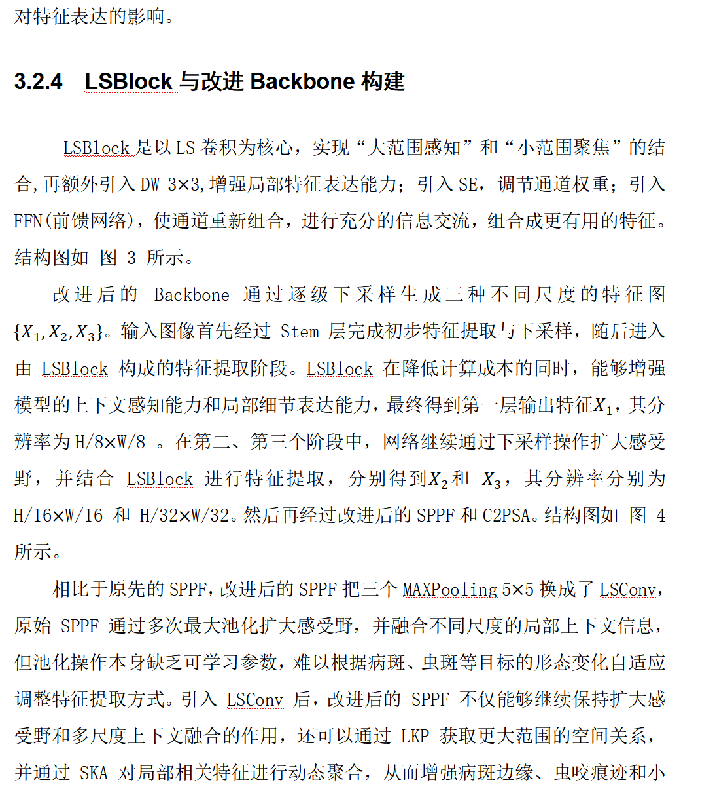
3

Slide 12
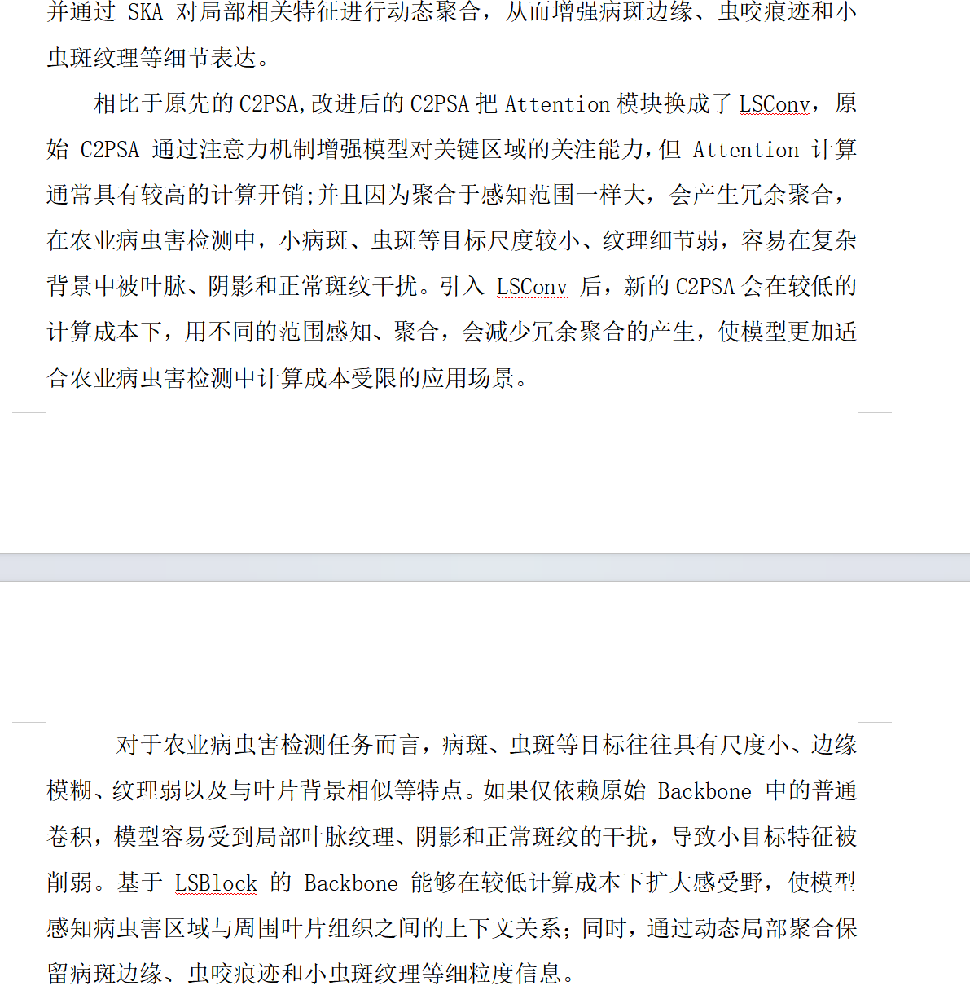
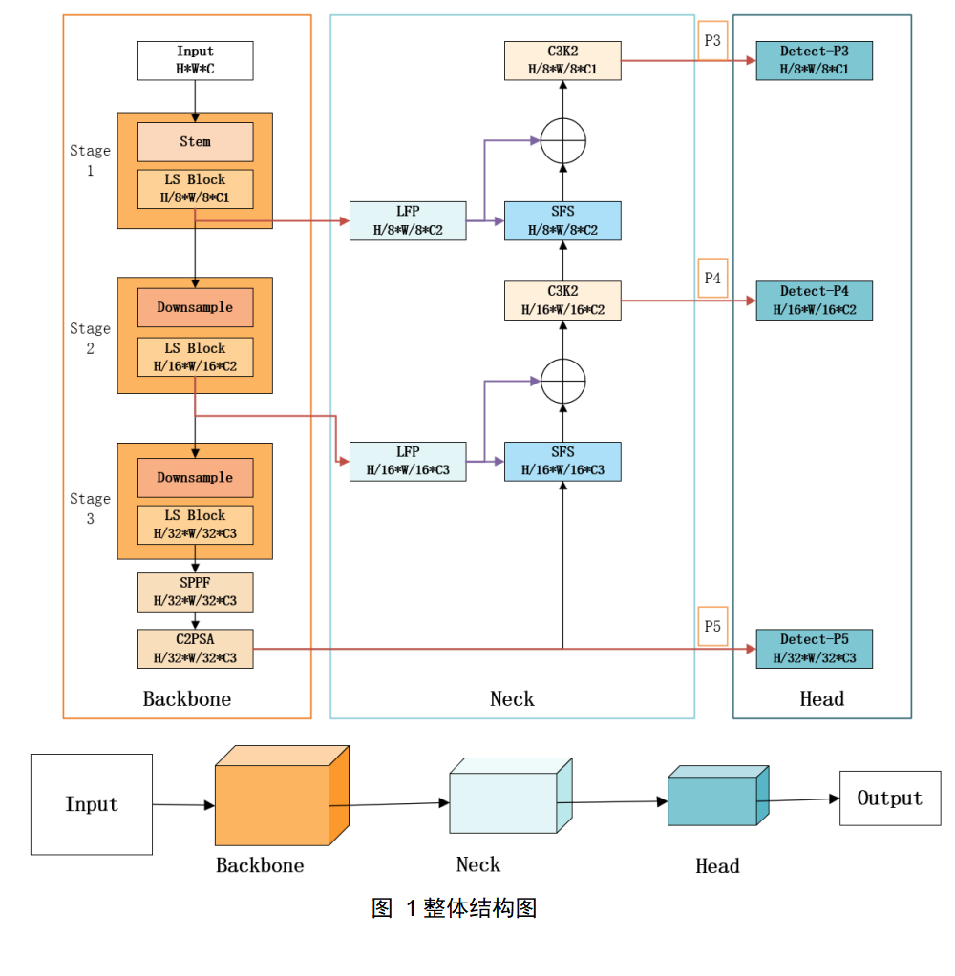
3

Slide 13
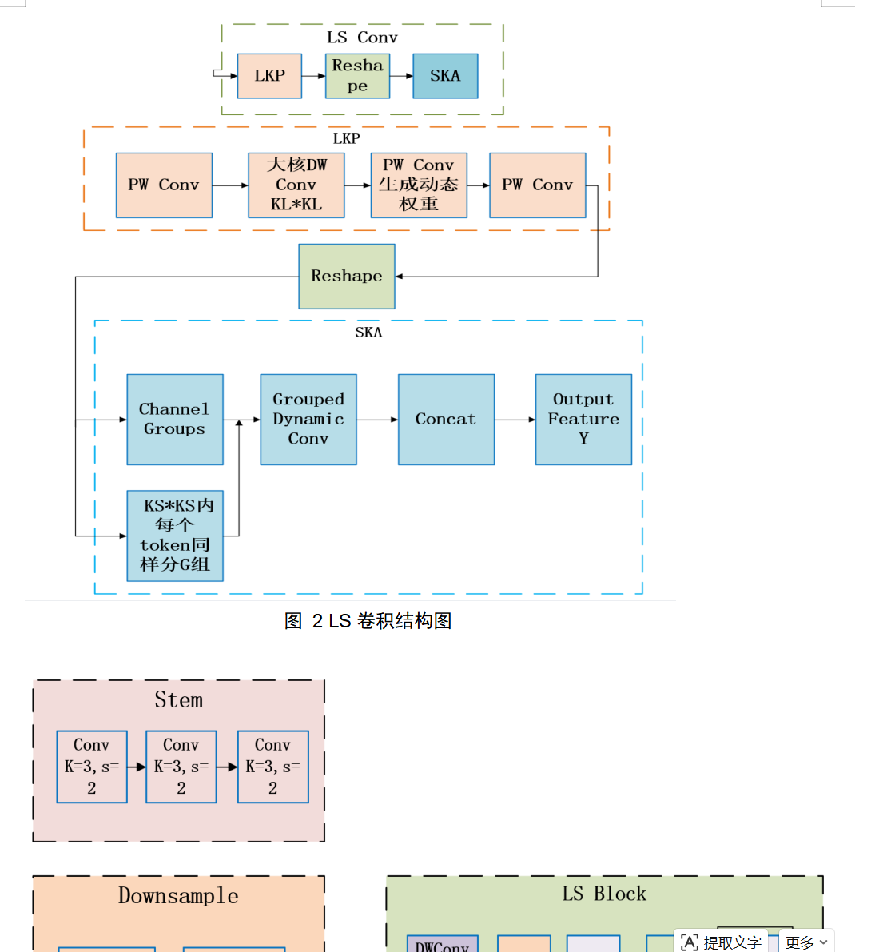
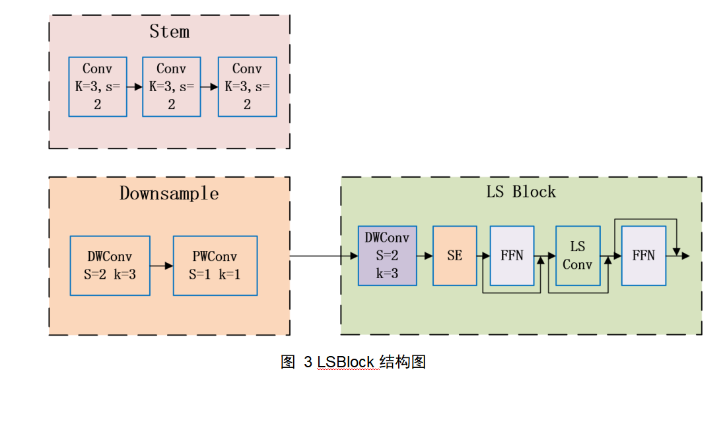
3

Slide 14
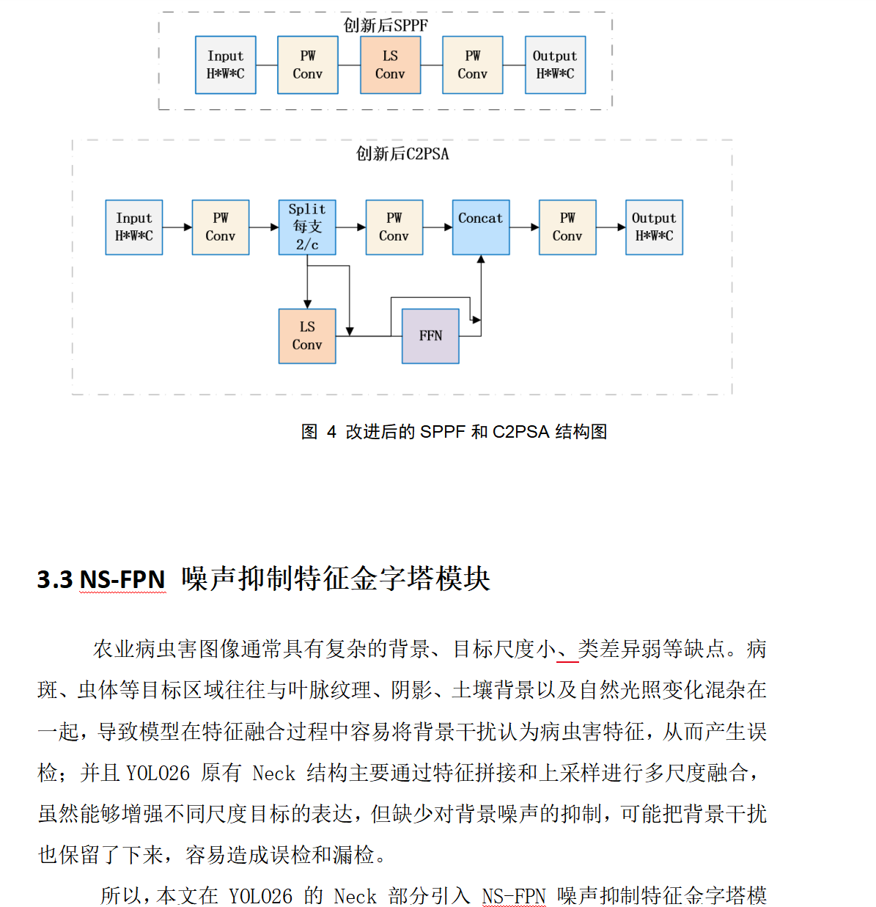
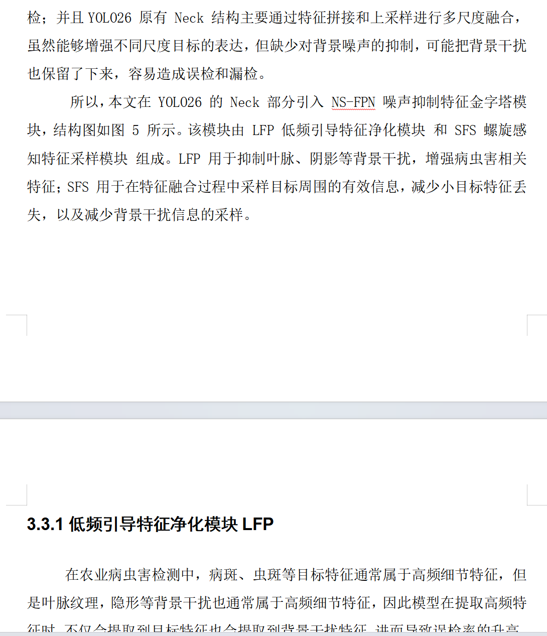
3

Slide 15
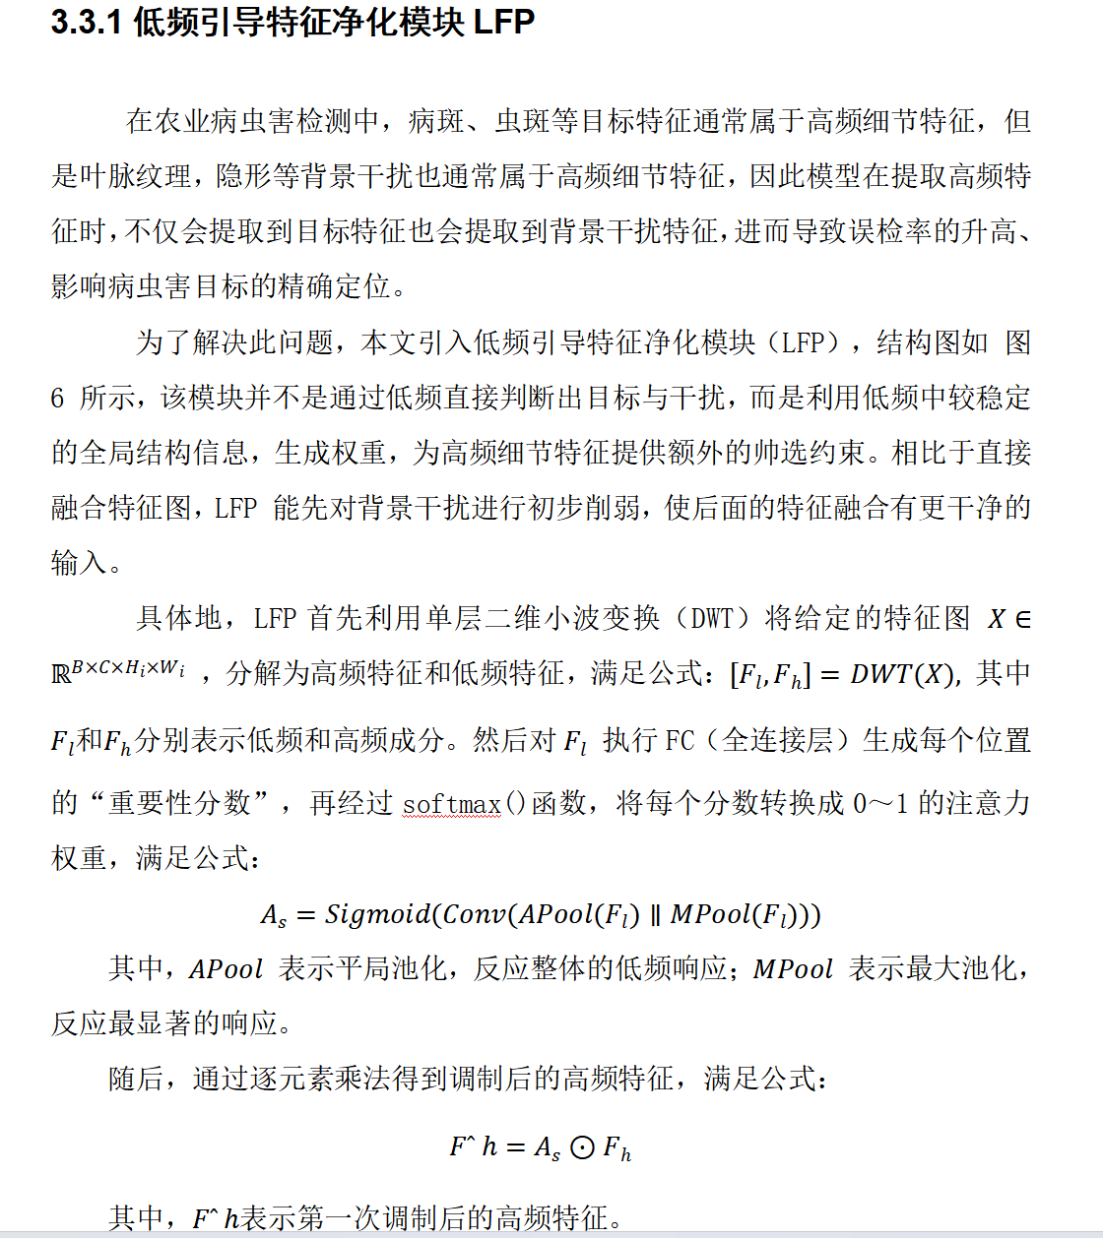
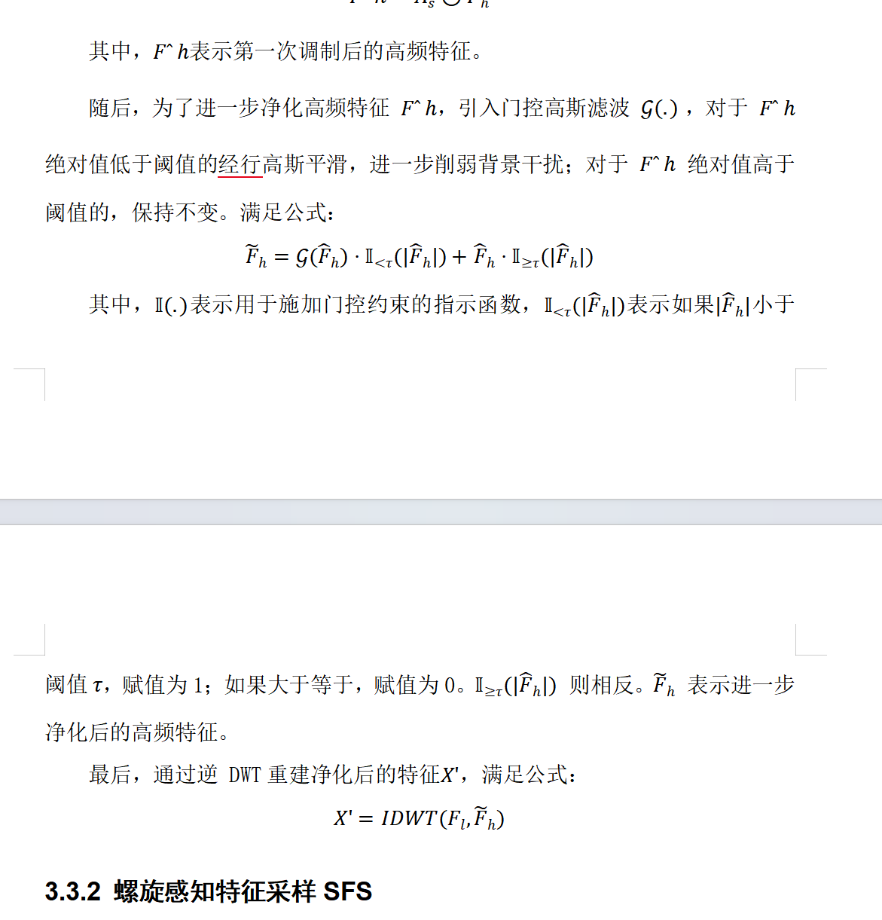
3

Slide 16
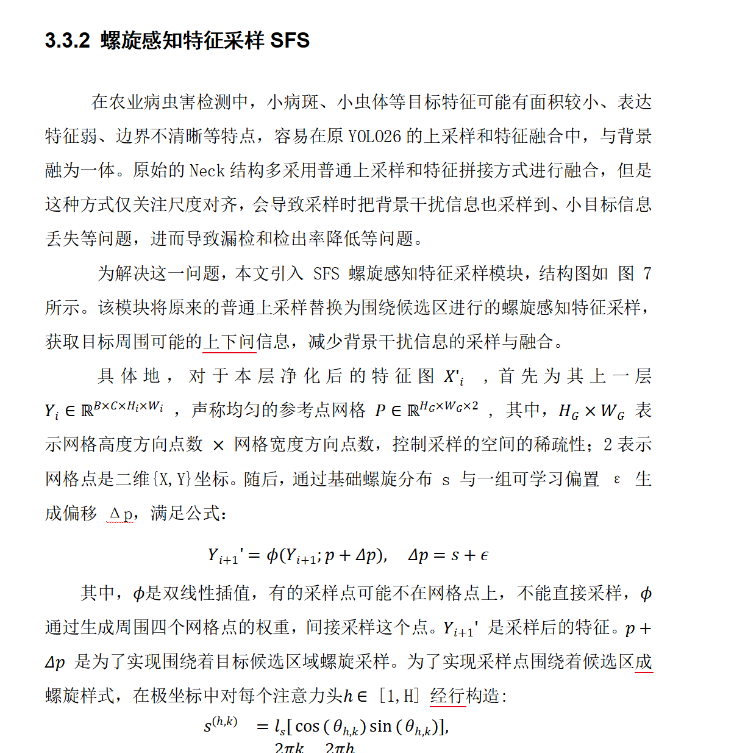
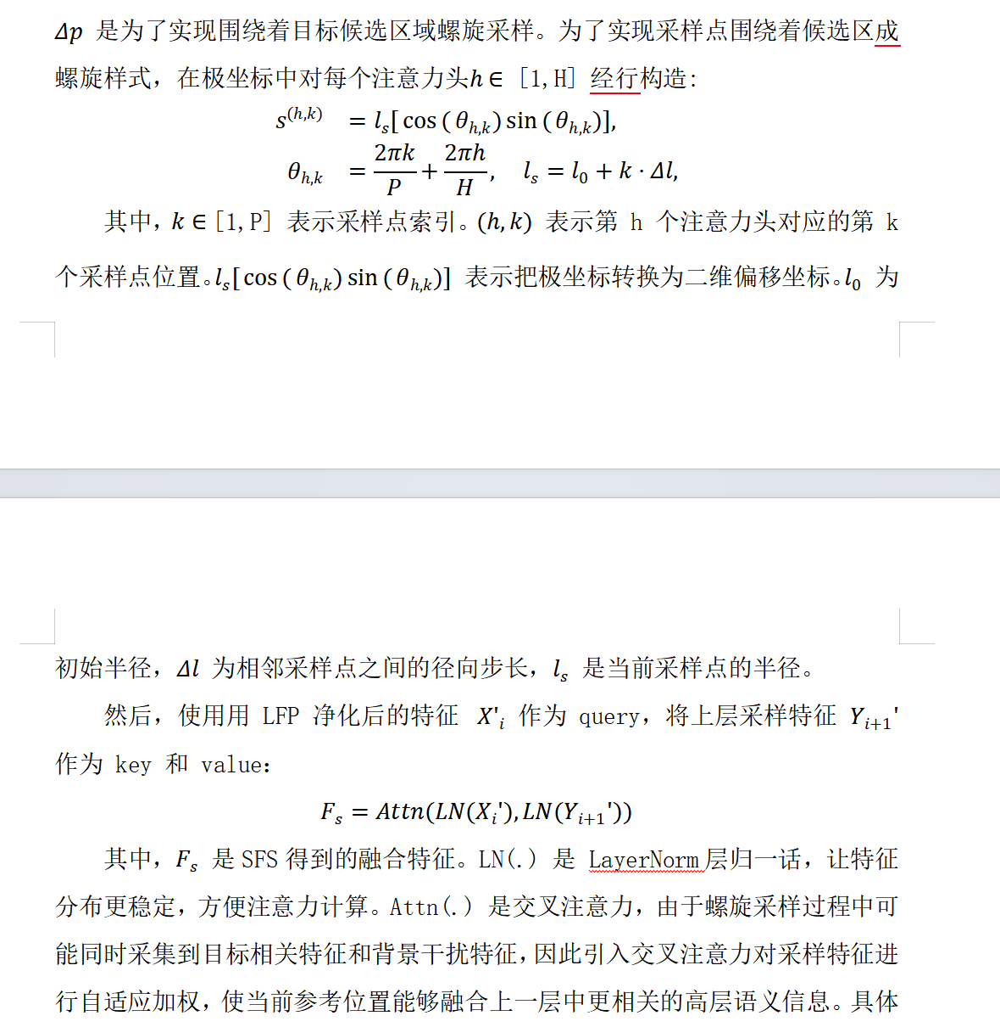
3

Slide 17
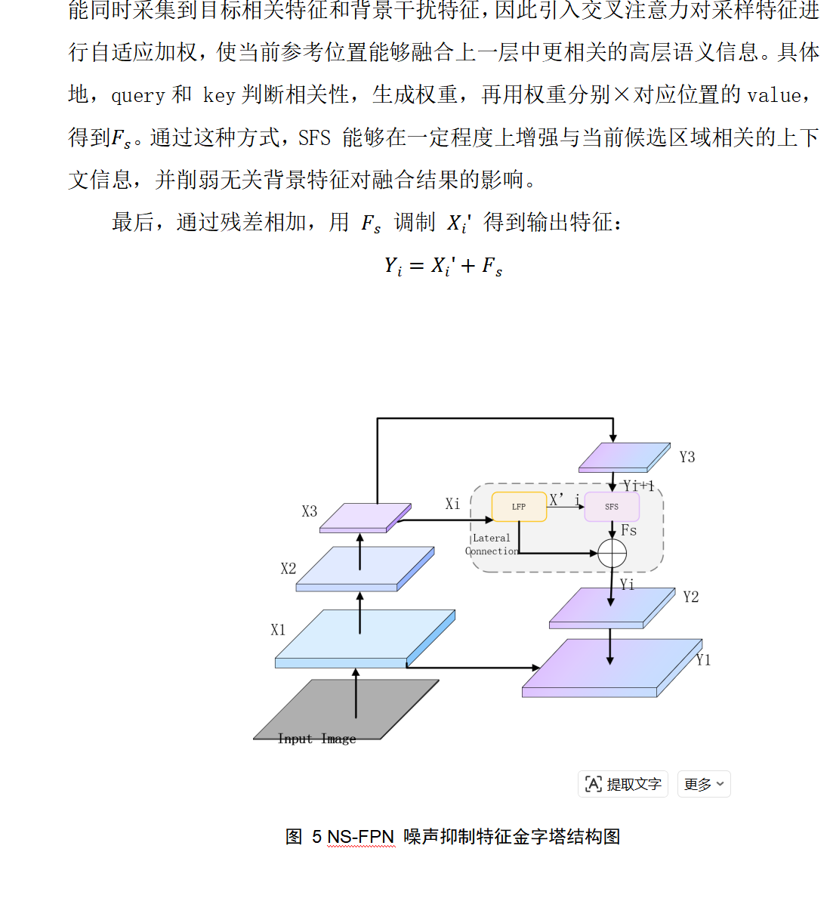
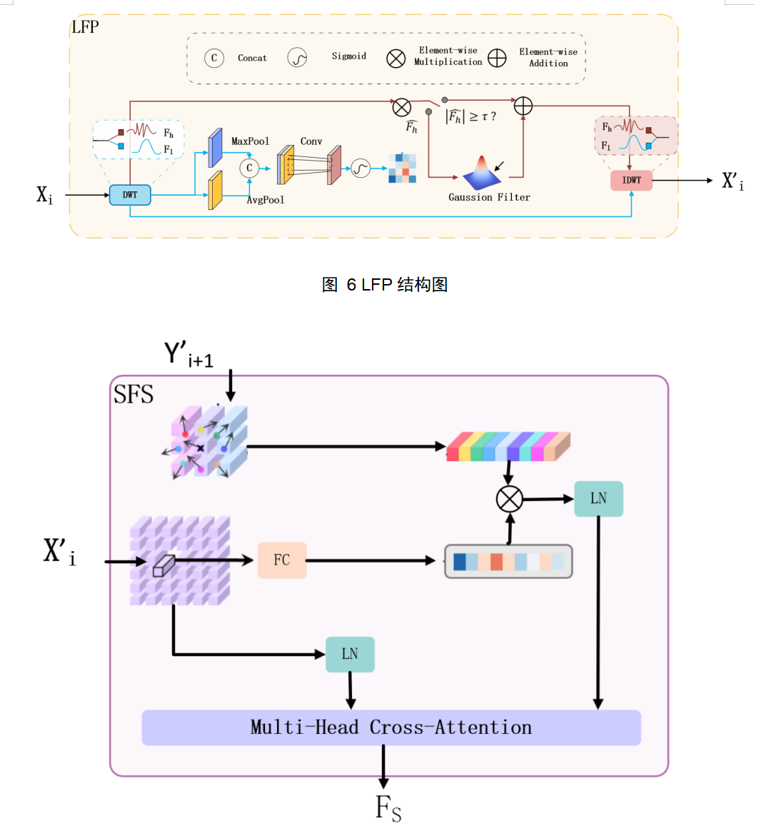
3

Slide 18
Q & A
Thanks!

